Slide 1
Lehrstellenbörse November 2021

Slide 2
Stärke Werk Pischelsdorf
Segment

Slide 3
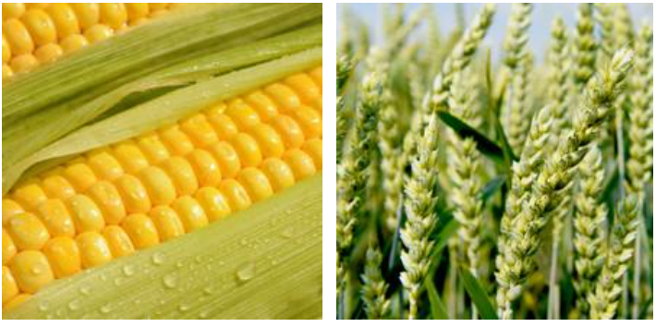
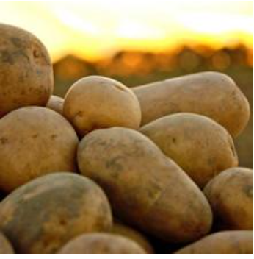
Stärke ist unsere Stärke
Stärkeprodukte werden vor allem aus Weizen, Mais und Kartoffeln gewonnen. Unsere unterschiedlichsten Produkte – auch in Bio-Qualität – werden sowohl an die Nahrungs- und Genussmittel-industrie als auch an den „Non-Food-Bereich“, wie beispielsweise die Papier-, Textil-, Kosmetik- oder Baustoffindustrie, geliefert.

Slide 4
Zucker Werk Tulln
Segment

Slide 5
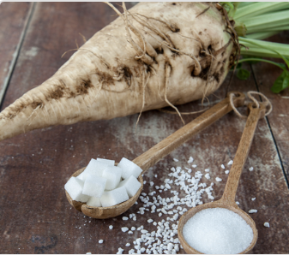
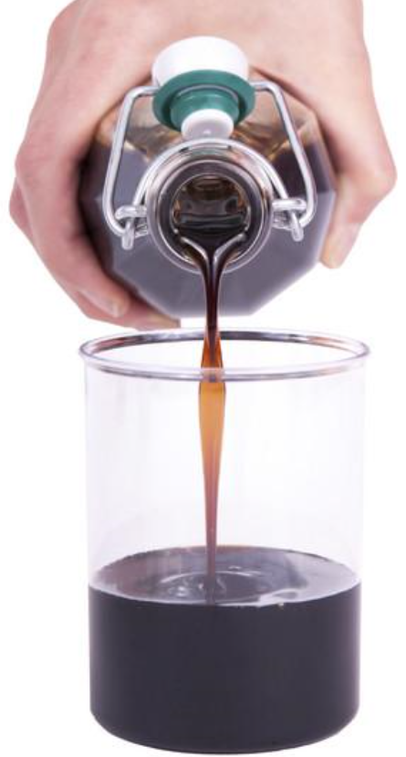
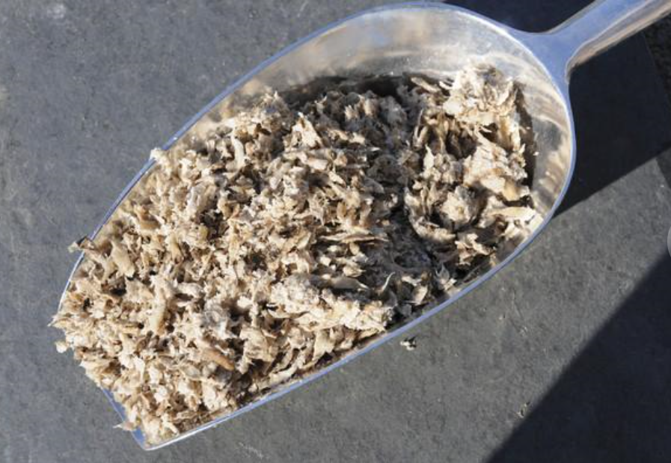
Führend in der zuckergewinnung
Zucker ist unser traditionelles Stammgeschäft: Wir produzieren an neun Standorten in Österreich, Tschechien, Ungarn, der Slowakei, Rumänien und Bosnien-Herzegowina. Dort verarbeiten wir Zuckerrüben aus Vertragslandwirtschaft und raffinieren weltweit bezogenen Rohzucker.

Slide 6
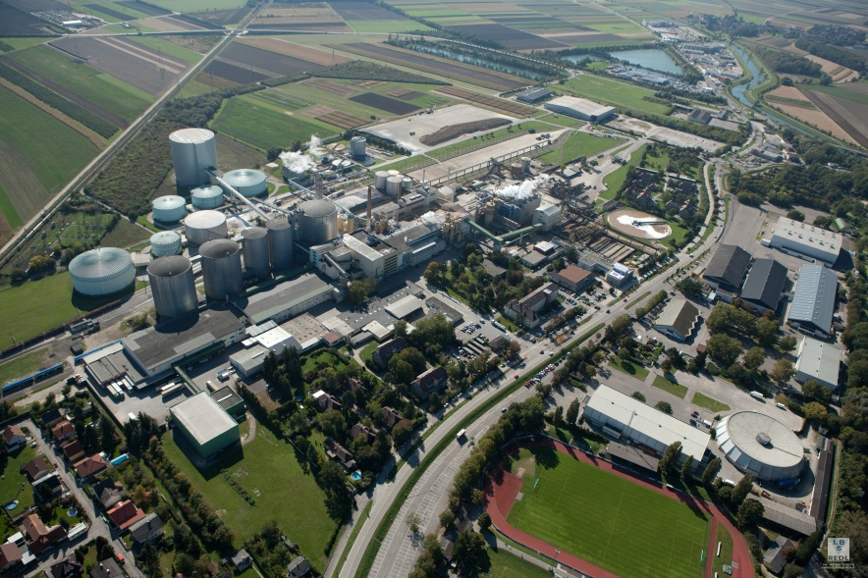
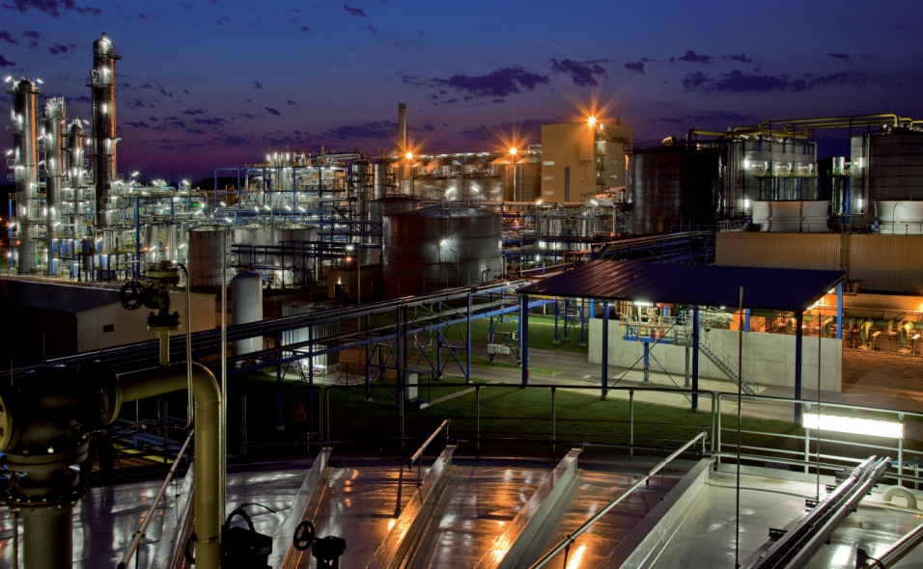
Wie läuft der Bewerbungsprozess ab?
Du kannst dich direkt über unserer Homepage bewerben: www.agrana.com/karriere
Beim Lehrlingstest dein Wissen unter Beweis stellen.
Bei einem Schnuppertag unseren Betrieb näher kennen lernen.
Zucker Werk: Tulln
Stärke Werk: Pischelsdorf

Slide 7
LEHRBERUF METALLTECHNIK
UNSER

Slide 8
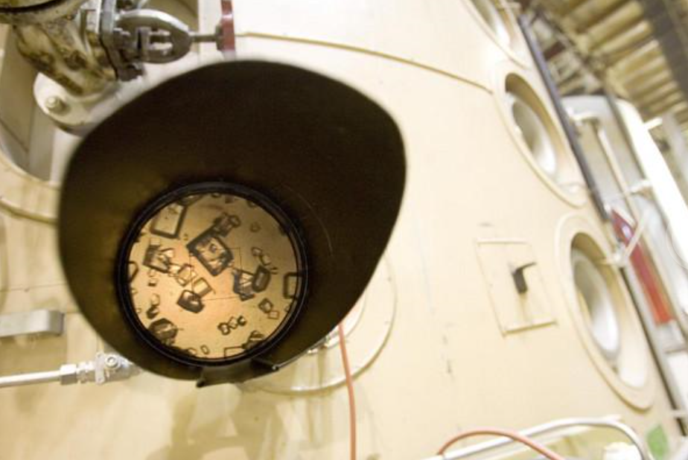
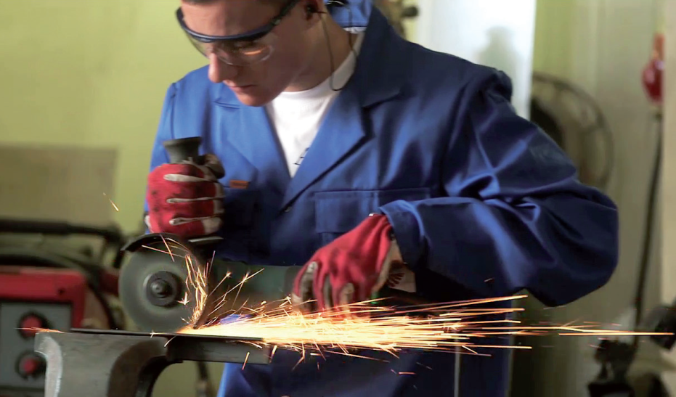
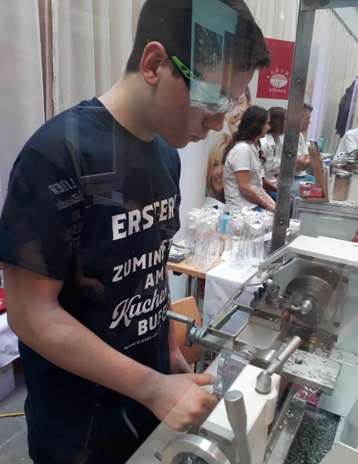
METALLTECHNIKER/IN - Lehrzeit: 3,5
Dein Aufgabengebiet:
Aufstellung und Inbetriebnahme von Maschinen
Reparatur- und Wartungsarbeiten
Durchführung von Störungsanalysen
Arbeit mit Montagebühnen sowie Hebe- und Transportvorrichtungen
Erstellung von Instandhaltungsplänen
Dein Profil:
rasche Auffassungsgabe
Lernbereitschaft
handwerkliches Geschick
technisches Verständnis
Verlässlichkeit
Verantwortungsbewusstsein

Slide 9
LEHRBERUF eLEKTROTECHNIK
UNSER

Slide 10
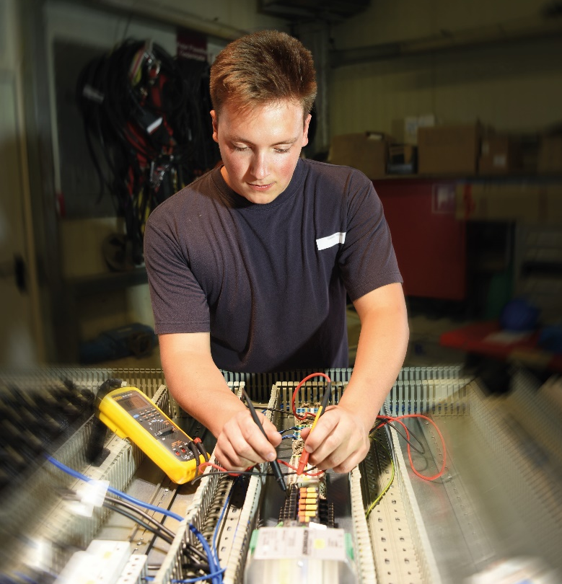
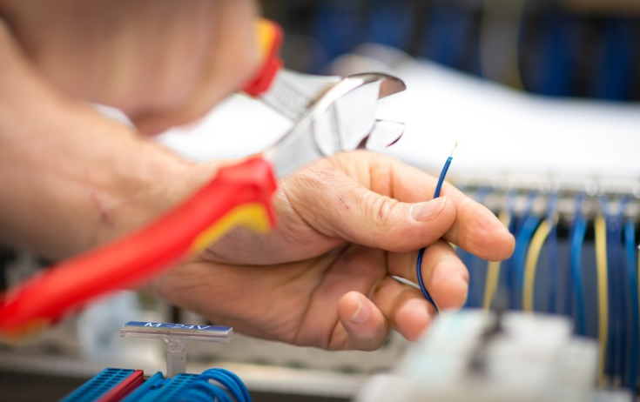
ELEKTROTECHNIKER/In - Lehrzeit: 4 Jahre
Deine Aufgaben:
Errichtung/Inbetriebnahme elektrotechnischer Systeme, Maschinen, Geräte und Anlagen
Erweiterung und Umbau elektrischer Anlagen
Wartung, Reparatur und Instandsetzung von diversen elektrischen Maschinen und Geräten
Fehlersuche und Störungsbehebung an elektrischen Schaltanlagen und Komponenten
Errichtung und Betreuung von Automatisierungs- und Prozessleitsystemen
Dein Profil:
rasche Auffassungsgabe
Lernbereitschaft
handwerkliches Geschick
technisches Verständnis
Verlässlichkeit
sehr gute Mathematikkenntnisse
© Felix Büchele

Slide 11
Mechatroniker/in - Lehrzeit: 3,5 Jahre
Deine Aufgaben:
Herstellen von Bauteilen und Komponenten für Maschinen, Anlagen und Geräte
Wartung, Reparatur und Zusammenbau von mechanischen, elektrisch/elektronisch, pneumatisch/hydraulisch und informationstechnischen Teilen
Einstellen und Programmieren von Funktionen
Suche nach Fehlern, Eingrenzen und Beheben von Störungen
Optimieren sowie Ändern und Anpassen von mechatronischen Anlagen
Erweiterung von Anlagen laut Angaben und Plänen
Dein Profil:
rasche Auffassungsgabe
Lernbereitschaft
handwerkliches Geschick
technisches Verständnis
Verlässlichkeit
sehr gute Mathematikkenntnisse

Slide 12
LEHRBERUF CHEMIEVERfAHRENSTECHNIK
UNSER

Slide 13
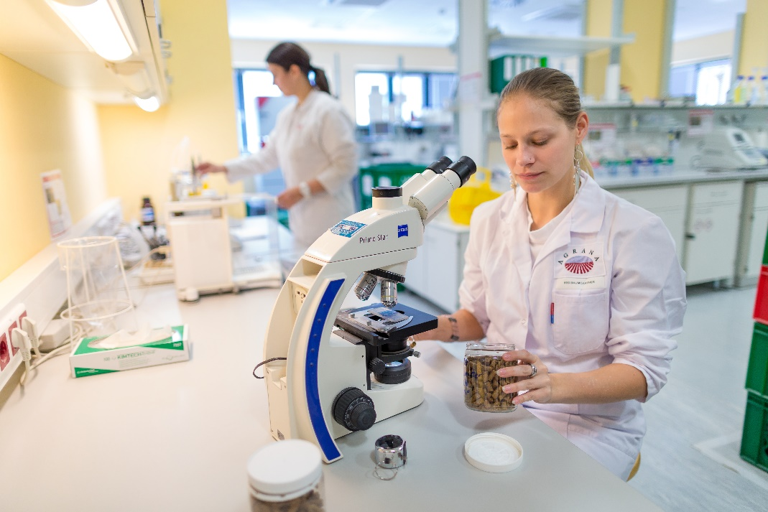
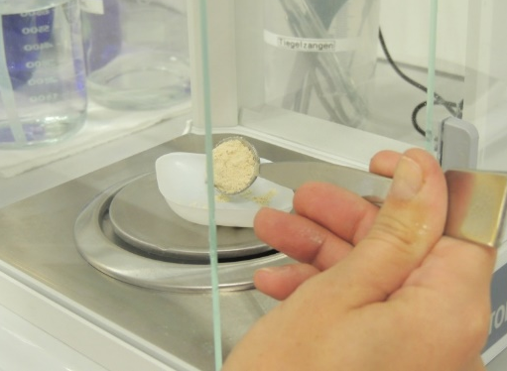
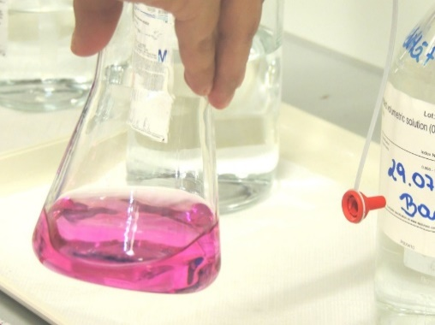
CHEMIEVERFAHRENSTECHNIKER/In - Lehrzeit: 3,5 Jahre
Deine Aufgaben:
Durchführung und Auswertung von Routineanalysen im Labor zur Qualitätskontrolle der Produktion
Wartung, Reparatur und Instandsetzung von diversen Maschinen und Geräten
Fehlersuche und Störungsbehebung an elektrischen Schaltanlagen und Komponenten
Erlernung von Hygiene- und Sicherheitsvorschriften
Dein Profil:
Handwerkliches Geschick
Technisches Verständnis, Grundkenntnisse in Physik & Chemie
Sehr gute Mathematikkenntnisse
Teamfähigkeit, Eigenmotivation, Lernbereitschaft, rasche Auffassungsgabe und Verantwortungsbewusstsein

Slide 14
DAVON PROFITIEREN UNSERE LEHRLINGE
Praxisnahe Lehrausbildung direkt in den Werkstätten der Fabriken
Angenehmes Arbeitsklima – Teamwork – Respekt und Spaß
Arbeitskleidung und Schutzausrüstung werden vom Unternehmen zur Verfügung gestellt
Prämien bei entsprechender Leistung
Lehrlingsentschädigung während der Berufsschule
Weiterbildung & Mitarbeit in Projekte
Werksküche (wird von der Firma gestützt)

